Slide 1
Terceiro martírio
Tiago

Slide 2
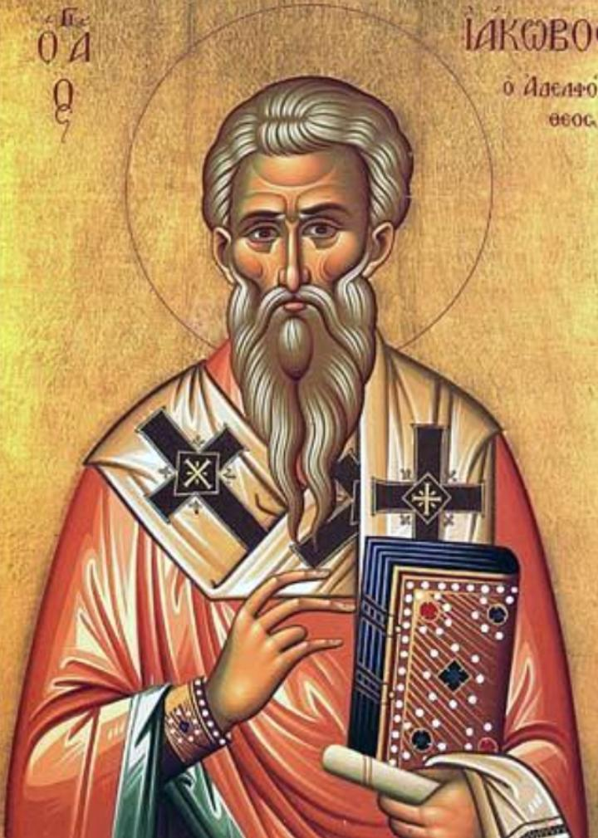
Tiago, irmão de Jesus
Tiago Menor
Tiago, de Jerusalém
Tiago, o Justo
Tiago, filho de Alfeu

Slide 3
Sagrado desde sempre
O relato do Santo Hegésipo sobre São Tiago Menor no 5º livro da obra perdida de “Comentários” o ajudará a entender melhor sua ligação com Jesus: Este era sagrado desde o útero de sua mãe. Ele não bebia vinho ou bebida alcoólica, não comia carne e nunca se barbeava ou se ungia com cremes ou se banhava. Ele apenas teve o privilégio de entrar no Santos dos Santos, pois ele de fato não vestia roupas de algodão, apenas de linho, e entrou sozinho no templo e orou tanto por seu povo que seus joelhos têm a fama de terem adquirido a aspereza dos de um camelo.

Slide 4
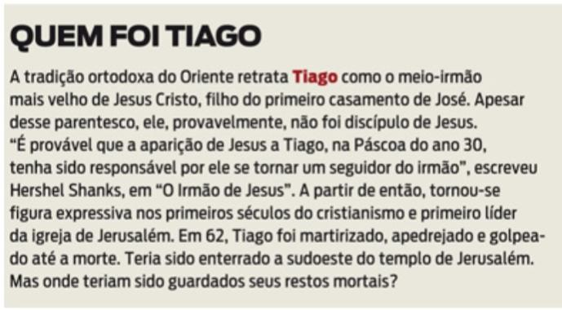
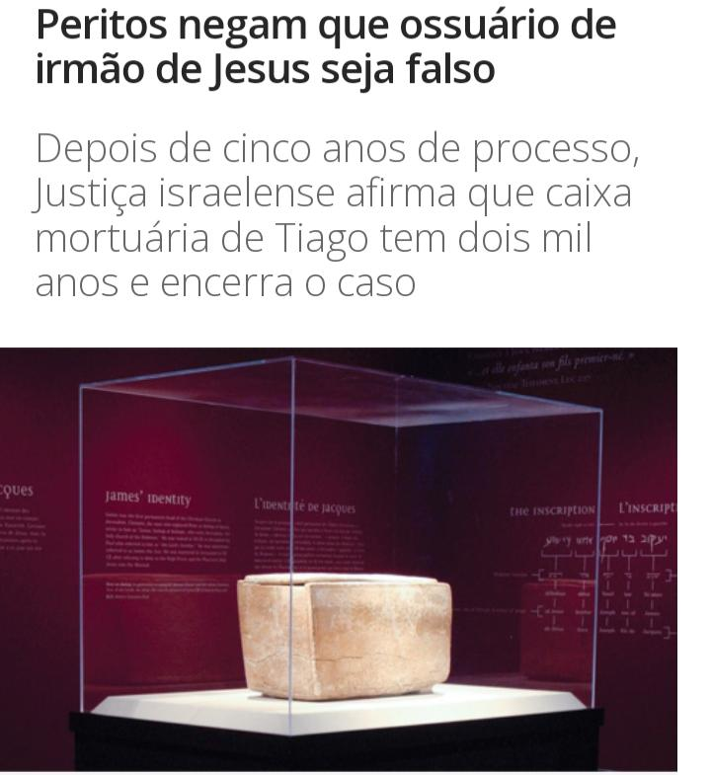

Slide 5
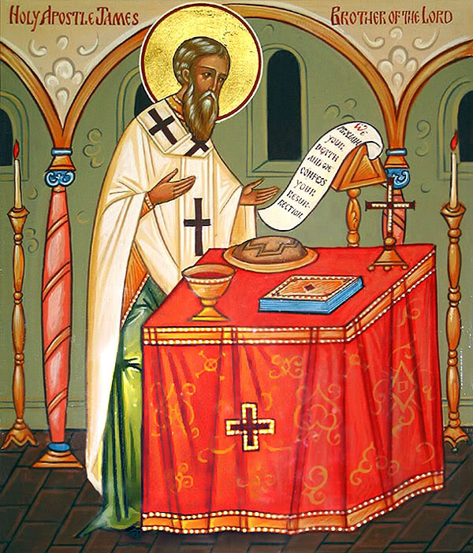
TIAGO, LIDER DA COMUNIDADE DE JERUSALÉM
Atos 1, 12-14
Atos 12,17
Atos 15,13
Gl 1,19
Gl 2,9. 12

Slide 6
Conhecido por sua piedade entre cristãos e entre os judeus
Atos 15, 13-21
Impor aos pagãos convertidos a circuncisão e a lei seria “por obstáculos “ à sua conversão
(cf Is 56, 1-8)
  Contudo, Tiago acrescenta uma cláusula restritiva, um trio ou quarteto de observâncias de pureza. A intenção dessas exigências parece ser assegurar a convivência pacífica de pagãos e judeus em comunidades cristãs mistas; pois os judeus cristãos continuam ouvindo aos sábados e cumprindo diariamente a lei de Moisés

Slide 7
Martírio
O Texto abaixo faz parte do livro História Eclesiástica, escrita entre os séculos IV e V. O autor, Eusébio de Cesareia (265 – 339), é considerado o primeiro historiador da Igreja.
DOCUMENTO
História Eclesiástica, Livro II, capítulo III
XXIII
[De como Tiago, chamado irmão do Senhor, sofreu o martírio]

Slide 8
Ao apelar Paulo ao César e ser enviado por Festo à cidade de Roma^{[1]}, os judeus, frustrada a esperança que os induziu a conspirar contra ele^{[2]}, voltaram-se contra Tiago, o irmão do Senhor, a quem os apóstolos tinham confiado o trono episcopal de Jerusalém. O que segue é o que ousaram fazer também contra ele.
2. Trouxeram-no, e diante de todo o povo pediram-lhe que renegasse a fé de Cristo. Mas quando ele, contra a vontade de todos, com voz livre e falando mais abertamente do que esperavam, diante de toda a multidão pôs-se a confessar que nosso Salvador e Senhor Jesus era filho de Deus, já não foram capazes de suportar mais o testemunho deste homem, justamente porque era considerado o mais justo de todos pelo grau de sabedoria e piedade a que havia chegado em sua vida, e mataram-no, aproveitando oportunamente a falta de governo, pois tendo Festo morrido na Judéia neste tempo, a administração do país

Slide 9
. O modo como ocorreu a morte de Tiago já foi esclarecido pelas palavras citadas de Clemente^{[4]}, que conta como o lançaram do pináculo do templo e espancaram-no até matá-lo. Mas quem conta com maior exatidão o que a ele se refere é Hegesipo, que pertence à primeira geração sucessora dos apóstolos^{[5]} e que no livro V de suas Memórias diz assim:
4. "Sucessor^{[6]} na direção da Igreja é, junto com os apóstolos, Tiago, o irmão do Senhor. Todos dão-lhe o sobrenome de "Justo", desde os tempos do Senhor até os nossos, pois eram muitos os que se chamavam Tiago.
5. Mas somente este foi santo desde o ventre de sua mãe. Não bebeu vinho nem bebida fermentada, não comeu carne; sobre sua cabeça não passou tesoura nem navalha e tampouco ungiu-se com azeite nem usou do banho.
6. Somente a ele era permitido entrar no santuário, pois não vestia lã, mas linho. E somente ele penetrava no templo, e ali se encontrava ajoelhado e pedindo perdão por seu povo, tanto que seus joelhos ficaram calejados como os de um camelo, por estar sempre de joelhos adorando a Deus e pedindo perdão para o povo.
7. Por sua eminente retidão era chamado "o Justo" e "Oblías", que em grego quer dizer proteção do povo e justiça, como declaram os profetas acer­ca dele.

Slide 10
Assim pois, alguns das sete seitas que há no povo e que eu descrevi anteriormente (nas Memórias) tentavam informar-se com ele quem era porta de Jesus, e ele respondia que este era o Salvador.
9. Alguns creram que Jesus era o Cristo. Mas as seitas mencionadas anteriormente não creram nem na ressurreição nem em que venha a dar a cada um segundo suas obras^{[7]}. Mas os que creram, creram por Tiago.
10. Sendo pois, muitos os que creram, inclusive entre as autoridades^{[8]}, os judeus, escribas e fariseus se alvoroçaram dizendo: todo o povo corre perigo ao esperar o Cristo em Jesus. Reuniram-se pois ante Tiago e disseram: Nós te pedimos: retém ao povo, que está em erro a respeito de Jesus, como se ele fosse o Cristo. Pedimos-te que convenças a respeito de Jesus todos os que vierem para o dia da Páscoa, porque a ti todos obedecem. Efetivamente, nós e todo o povo damos testemunho de ti, de que és justo e não te deixas levar pelas pessoas.
12. E assim os mencionados escribas e fariseus puseram Tiago em pé sobre o pináculo do templo e disseram-lhe aos gritos: "O tu, o justo!, a quem todos devemos obedecer, posto que o povo anda extraviado atrás de Jesus o crucificado, diga-nos quem é a porta de Jesus."
13. E ele respondeu com grande voz: "Por que me perguntam sobre o Filho do homem? Ele também está sentado no céu à direita do grande poder e há de vir sobre as nuvens do céu^{[9]}."

Slide 11
14. E sendo muitos os que se convenceram completamente e ante o testemunho de Tiago, irromperam em louvores dizendo: "Hosana ao filho de Davi!". Então os mesmos escribas e fariseus novamente disseram uns aos outros: "Fizemos mal em proporcionar tal testemunho a Jesus, mas subamos e lancemo-lo para baixo, para que tenham medo e não creiam nele."
15. E puseram-se a gritar dizendo: "Oh! Oh! Também o Justo extraviou-se!" E assim cumpriram a Escritura que se encontra em Isaías: Tiremos de nosso meio o justo, que nos é incômodo. Então comerão o fruto de suas obras.
16. Subiram pois e lançaram abaixo o Justo. E diziam uns aos outros: "Apedrejemos a Tiago o Justo!" E começaram a apedrejá-lo, porque ao cair não chegou a morrer. Mas ele, virando-se, ajoelhou-se e disse: "Eu te peço Senhor, Deus Pai: Perdoa-os, porque não sabem o que fazem.
17. E quando estavam assim apedrejando-o, um sacerdote, um dos filhos de Recab, filho dos Recabim, dos quais o profeta Jeremias havia dado testemunho^{[10]}, gritava dizendo:
Parai, que estais fazendo? O Justo roga por vós!

Slide 12
18. E um deles, tecelão, agarrou o bastão com que batia os panos e deu com este na cabeça do Justo, e assim foi que sofreu o martírio. Enterra­ram-no naquele lugar, junto ao templo, e ainda se conserva sua coluna naquele lugar ao lado do templo. Tiago era já um testemunho veraz para judeus e para gregos de que Jesus é o Cristo. E em seguida Vespasiano os sitiou^{[11]}."
19. Isto é o que Hegesipo relata minuciosamente, concordando ao menos com Clemente. Tiago era um homem tão admirável e tanto havia-se espalhado entre todos a fama de sua retidão, que até os judeus sensatos pensavam que esta era a causa do assédio de Jerusalém, iniciado imediatamente depois de seu martírio, e que por nenhum outro motivo estavam eles sofrendo-o senão pelo crime sacrílego cometido contra ele
Na verdade, pelo menos Josefo não vacilou em atestar também isto por escrito com estas palavras:
"Isto sucedeu aos judeus como vingança por Tiago o Justo, irmão de Jesus, o chamado Cristo, porque exatamente os judeus o mataram, ainda que fosse um homem justíssimo^{[12]}."

Slide 13
21. O mesmo autor descreve também a morte de Tiago no livro XX de suas Antigüidades com estas palavras:
"Sabendo César da morte de Festo, enviou a Albino como governador da Judéia. Mas Ananos o Jovem, sobre quem já dissemos que havia recebido o sumo sacerdócio, tinha um caráter especialmente resoluto e atrevido e formava parte da seita dos Saduceus, que nos juízos eram justamente os mais cruéis entre os judeus, como já demonstramos.
22. Ananos sendo pois assim, considerando oportuna a ocasião por haver morrido Festo e achar-se Albinus ainda a caminho, convocou a assembléia de juízes, e fazendo conduzir perante ela o irmão de Jesus, chamado Cristo - chamava-se Tiago - e alguns mais para acusá-los de violar a lei, entregou-os para que fossem apedrejados.
23. Mas todos os cidadãos considerados os mais sensatos e mais fiéis observadores da lei levaram a mal esta sentença e enviaram uma delegação secreta ao rei^{[13]} para pedir-lhe que escrevesse a Ananos para que não levasse a cabo tal coisa, porque já desde o começo não agia com retidão. Alguns deles inclusive saíram ao encontro de Albinus, que viajava desde Alexandria, para informá-lo de que sem seu parecer não era permitido a Ananos convocar a assembléia.

Slide 14
24. Persuadido Albinus com o que lhe disseram, escreveu irritado a Ananos, ameaçando-o de pedir-lhe contas. E o rei Agripa destituiu-o por este motivo do sumo sacerdócio, que exercia há três meses, e instituiu a Jesus, o filho de Dameo."
Esta é a história de Tiago, do qual se diz que é a primeira carta das chamadas católicas.
25. Mas deve-se saber que não é considerada autêntica. Dos antigos não são muitos os que a mencionam, assim como a chamada de Judas, que é tam­bém uma das sete chamadas católicas. Ainda assim, sabemos que também estas, junto com as restantes, são utilizadas publicamente na maioria das igrejas.

Slide 15
O que aconteceu com a comunidade cristã de Jerusalém Após o martírio de Tiago?

Slide 16
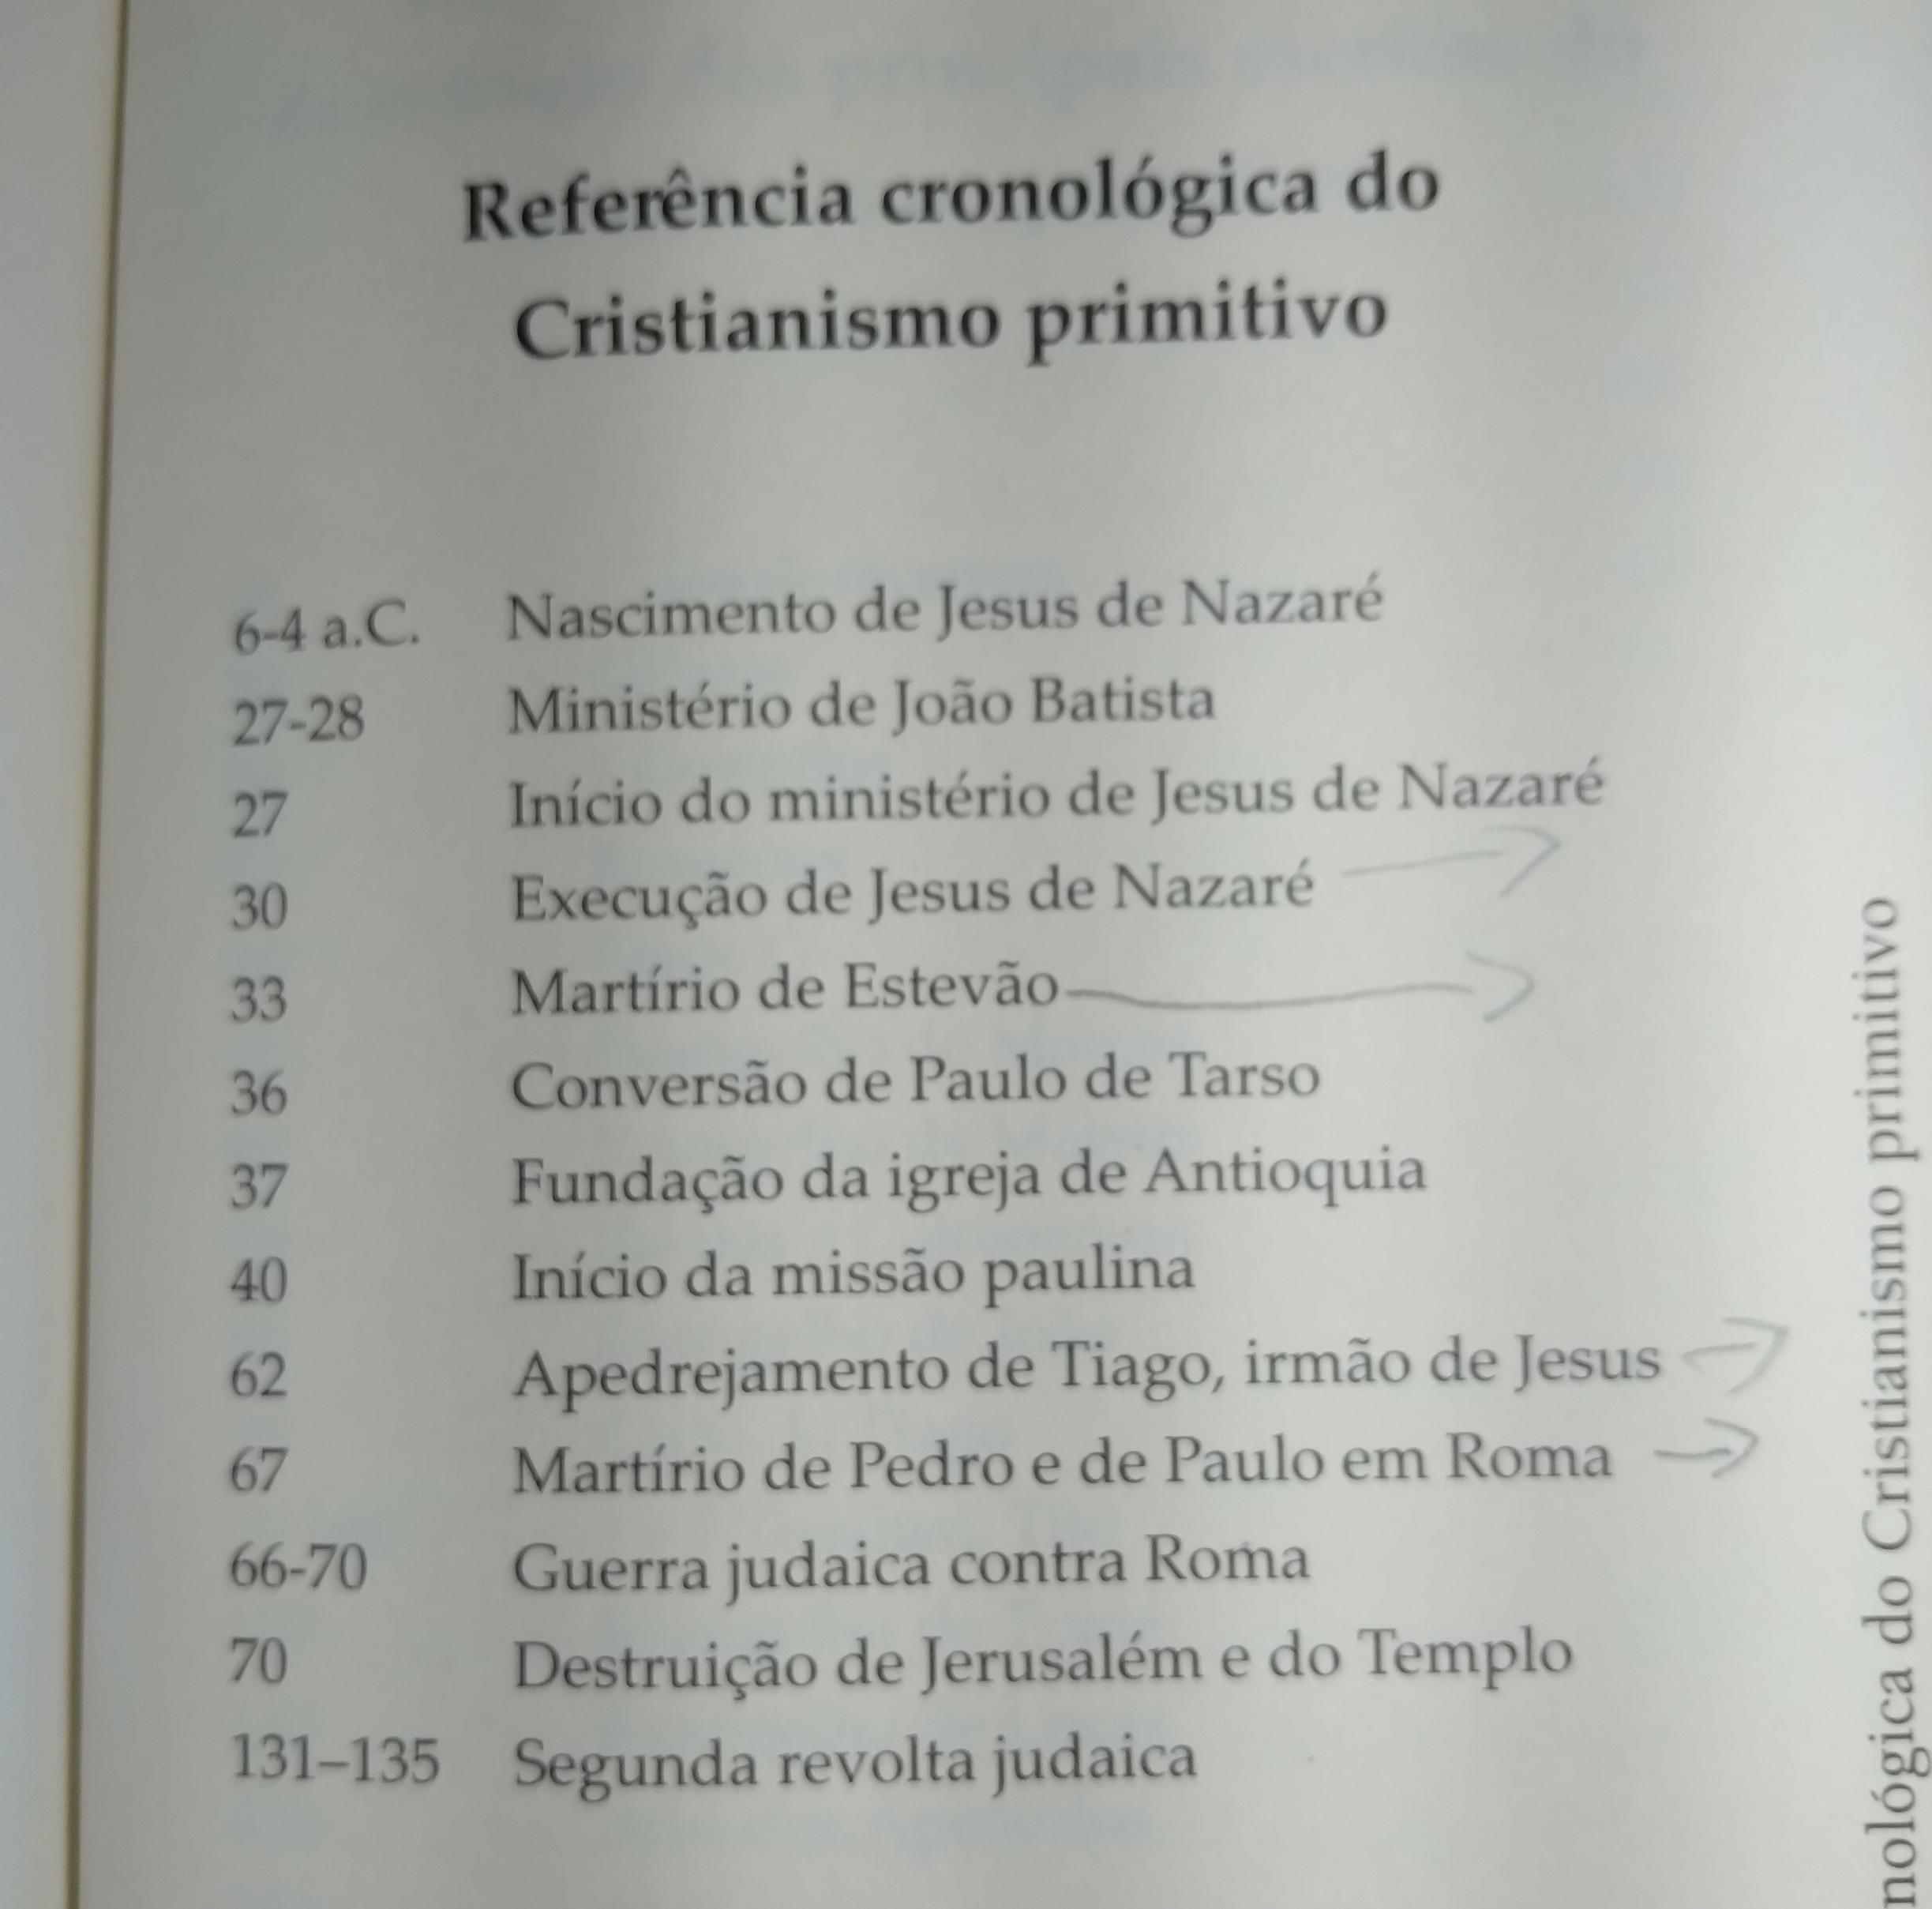
Dúvidas
Quais os dois martírios anteriores ao de Tiago?
JESUS E Estevão?
e Tiago, maior. Único apóstolo cuja morte está
relatada na Bíblia atos 12,2

